Slide 1
ΔΙΑΦΗΜΙΣΤΙΚΗ ΕΚΣΤΡΑΤΕΙΑ (1)
Κεντρικό θέμα (Σλόγκαν)
Πλατφόρμα κειμένου
  Βασικό θέμα της διαφήμισης
  Επικοινωνιακοί στόχοι
  Στοχευμένο ακροατήριο
  Κύρια ιδέα /οφέλη προώθησης
  Δήλωση δημιουργικής στρατηγικής (κεντρικό θέμα, έκκληση, εκτέλεση)
  Υποστηρικτικές πληροφορίες & απαιτήσεις

Slide 2
ΤΑ 10 ΚΟΡΥΦΑΙΑ ΔΙΑΦΗΜΙΣΤΙΚΑ ΣΛΟΓΚΑΝ
ΕΠΙΧΕΙΡΗΣΗ | ΘΕΜΑ ΕΚΣΤΡΑΤΕΙΑΣ
De Beers | Diamonds are forever
Nike | Just do it
Coca Cola | The pause that refreshes
Miller Lite | Tastes great, less filling
Avis | We try harder
Maxwell House | Good to the last drop
Wheaties | Breakfast of champions
Clairol | Does she … or doesn’t she
Morton Salt | When it rains it pours
Wendy’s | Where’s the beef?

Slide 3
ΔΙΑΦΗΜΙΣΤΙΚΗ ΕΚΣΤΡΑΤΕΙΑ (2)
Ροή Πληροφοριών Marketing (από Υπεύθυνο marketing σε δημιουργικό προσωπικό) – πολλές φορές παρουσιάζονται κενά
Αναζήτηση Μεγάλης Ιδέας Προώθησης. Προσεγγίσεις :
  Η Μοναδική Πρόταση του Προϊόντος (USP)
  Δημιουργία Εικόνας Επωνυμίας (Brand Image Differentiation)
  Βρίσκοντας το Εγγενές Δράμα
  Η Τοποθέτηση (π.χ. IBM, BMW, CREST)
Notes:
Π.χ. P&G Pert

Slide 4
ΕΚΚΛΗΣΕΙΣ (1)
Διαφημιστική έκκληση : η προσέγγιση που χρησιμοποιείται για να προσελκύσει την προσοχή των καταναλωτών και να επηρεάσει τα συναισθήματά τους
Πληροφοριακές / Ορθολογιστικές Εκκλήσεις
Συναισθηματικές Εκκλήσεις
Δημιουργικό ύφος εκτέλεσης : ο τρόπος με τον οποίο μια συγκεκριμένη έκκληση μετατρέπεται σε διαφημιστικό μήνυμα που παρουσιάζεται στον καταναλωτή

Slide 5

ΠΛΗΡΟΦΟΡΙΑΚΕΣ / ΟΡΘΟΛΟΓΙΣΤΙΚΕΣ ΕΚΚΛΗΣΕΙΣ
Εστιάζουν στην πρακτική, λειτουργική και χρηστική ανάγκη του χρήστη
Προσπαθούν να πείσουν ότι το προϊόν/ υπηρεσία έχει μια ιδιαίτερη ιδιότητα, ή ένα ειδικό όφελος
Π.χ. χρηματοοικονομικές υπηρεσίες, τεχνικά προϊόντα
Εκκληση ανταγωνιστικού πλεονεκτήματος
Εκκληση ευνοϊκής τιμής (Everest 1 καφε και 1 τυρόπιττα 1€)
Εκκλήσεις ειδήσεων
Εκκλήσεις δημοτικότητος προϊόντος

Slide 6
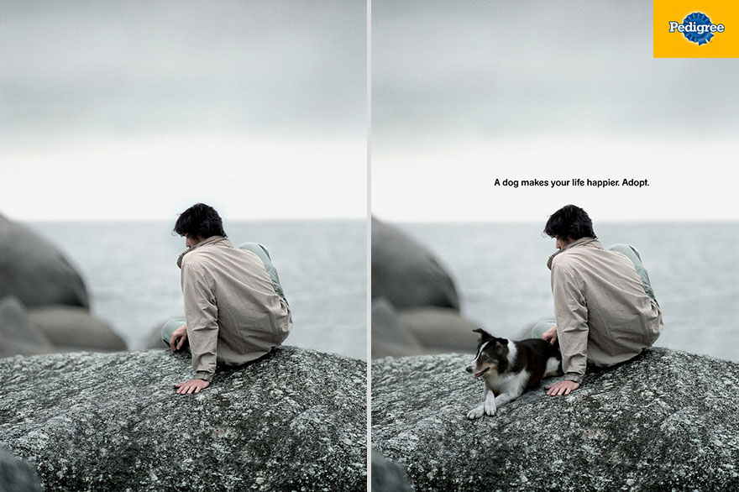
ΣΥΝΑΙΣΘΗΜΑΤΙΚΕΣ ΕΚΚΛΗΣΕΙΣ
Απευθύνονται στις κοινωνικές / ψυχολογικές ανάγκες των καταναλωτών
Σε περιπτώσεις δύσκολης ορθολογικής διαφοροποίησης των μαρκών
Πιθανά αισθήματα διέγερσης : απόλαυση, διέγερση, αυτοεκτίμηση, υπερηφάνεια, ζεστασιά, νοσταλγία, ευαισθησία …
Στόχος η ταύτιση των θετικών συναισθημάτων με τη μάρκα
Μετατρεπτική διαφήμιση : Η διαφημιστική εμπειρία εμπλουτίζει την εμπειρία χρήσης, και συνδέεται σφιχτά με την επωνυμία (π.χ. Travel, Vodka)

Slide 7
ΣΥΝΔΥΑΣΜΟΣ ορθολογιστικών & συναισθηματικών εκκλήσεων
3 Επίπεδα σχέσεων με Επωνυμίες McCann-Erickson
(κρίση μάρκας με βάση)
Συναισθήματα
Προσωπικότητα
Οφέλη Προϊόντος
Συνήθως διαφημίσεις σε κλίμακα από το απόλυτο συναίσθημα στον απόλυτο ορθολογισμό
Η πρόσδεση και αφοσίωση του καταναλωτή σε μια μάρκα βαίνει αυξανόμενη όπως κινούμαστε από τη βάση προς την κορυφή της πυραμίδας
Αλλα είδη εκκλήσεων
Υπενθυμιστικές διαφημίσεις
Διαφήμιση teaser

Slide 8
Η ΔΗΜΙΟΥΡΓΙΚΗ ΕΚΤΕΛΕΣΗ
(ο τρόπος παρουσίασης μιας διαφήμισης)
Με το ευθύ, ή το αντικειμενικό μήνυμα
Με την επιστημονική/τεχνική απόδειξη
Με την επίδειξη
Με τη σύγκριση
Με τη σύσταση
Με ένα στιγμιότυπο από τη ζωή
Με την απεικόνιση με κινούμενα σχέδια
Με το σύμβολο προσωπικότητας
Με τις εικόνες
Με τη δραματοποίηση
Με το χιούμορ
Με συνδυασμούς

Slide 9

ΕΥΘΥ Η ΑΝΤΙΚΕΙΜΕΝΙΚΟ ΜΗΝΥΜΑ
Αμεση παρουσίαση των πληροφοριών που αφορούν το προϊόν / υπηρεσία
Χρησιμοποιείται συχνά σε πληροφοριακές / ορθολογιστικές εκκλήσεις

Slide 10

ΜΕ ΤΗΝ ΕΠΙΣΤΗΜΟΝΙΚΗ / ΤΕΧΝΙΚΗ ΑΠΟΔΕΙΞΗ
Επίκληση επιστημονικών ή εργαστηριακών μελετών, υποστήριξη επιστημονικών οργανισμών, τεχνικών πληροφοριών κλπ. προς υποστήριξη του διαφημιστικού ισχυρισμού

Slide 11

ΕΠΙΔΕΙΞΗ
Απεικόνιση των πλεονεκτημάτων του προϊόντος / υπηρεσίας με την επίδειξη της πραγματικής του χρήσης
Ταιριάζει κυρίως με την τηλεόραση, αλλά μπορεί επίσης να χρησιμοποιηθεί και στον τύπο

Slide 12
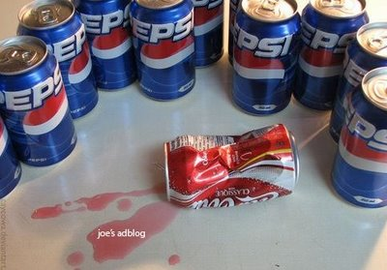
Η Σύγκριση (Comparison)
Η συγκριτική εκτέλεση προσφέρει άμεσο τρόπο μετάδοσης του πλεονεκτήματος μιας μάρκας έναντι του ανταγωνισμού
Μπορεί να πάρει ακόμη και τη μορφή ανταγωνιστικής διαφήμισης

Slide 13

Σύσταση (Testimonial)
Προσωπικότητα με την οποία ταυτίζεται ο καταναλωτής, ή έχει να πει μια ενδιαφέρουσα ιστορία.
Ικανοποιημένοι καταναλωτές που χρησιμοποιούν τις δικές τους επωφελείς εμπειρίες
Αρνητικό σημείο : Αν η προσωπικότητα επισκιάζει το μήνυμα της διαφήμισης

Slide 14
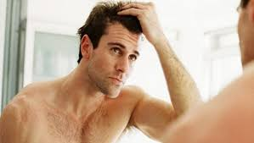
Στιγμιότυπα από τη ζωή
Απεικόνιση προβλήματος και επίδειξη λύσης
Κριτική : η παράθεση προσωπικών προβλημάτων, είναι κάποιες φορές ενοχλητική στον καταναλωτή
Χρήση χιούμορ και επαγγελματιών ηθοποιών

Slide 15
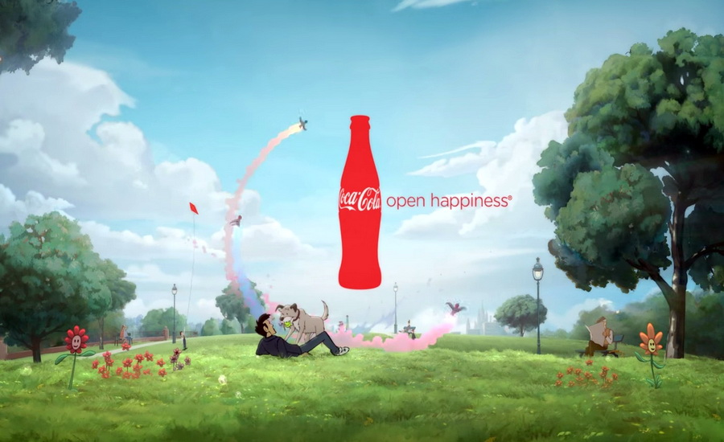
ΑΠΕΙΚΟΝΙΣΗ ΜΕ ΚΙΝΟΥΜΕΝΑ ΣΧΕΔΙΑ
Καρτούν, μαριονέττες, άλλοι φανταστικοί χαρακτήρες, μίξεις καρτούν με ανθρώπους
Διαφημίσεις για παιδιά, αλλά και ψυχαγωγικές διαφημίσεις

Slide 16
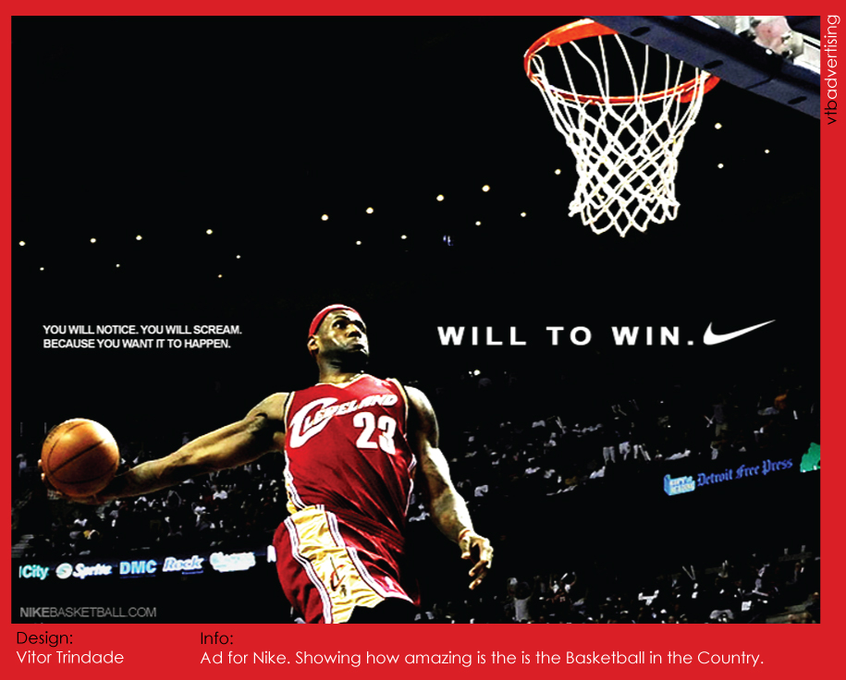
Εικόνες
Λίγες ή καθόλου πληροφορίες για την επωνυμία
Αποκλειστικά οπτικές
Συναισθηματικές εκκλήσεις σε δύσκολα διαφοροποιήσιμα προϊόντα

Slide 17
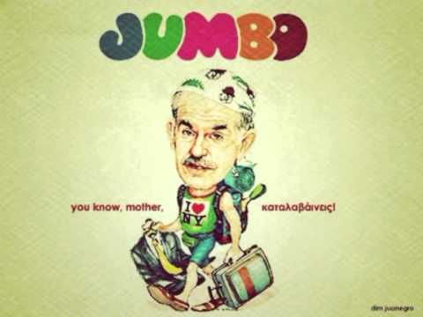
Το χιούμορ
Κυρίως για ραδιοφωνικές / τηλεοπτικές διαφημίσεις, αλλά και για έντυπες

Slide 18

Συνδυασμοί
Π.χ. Σύμβολα Προσωπικότητας και Κινούμενα

Slide 19
ΔΗΜΙΟΥΡΓΙΚΕΣ ΤΑΚΤΙΚΕΣ
Η ανάπτυξη δημιουργικής στρατηγικής ακολουθείται από τον καθορισμό ύφους έκκλησης και τρόπου εκτέλεσης
Στη συνέχεια η προσοχή στρέφεται στη δημιουργία της πραγματικής διαφήμισης που καθορίζεται στη ΔΗΜΙΟΥΡΓΙΚΗ ΤΑΚΤΙΚΗ

Slide 20
Βασικά συστατικά Εντυπης Διαφήμισης
Κύριος Τίτλος (& Υπότιτλοι)
Κορμός Κειμένου
ΟΠΤΙΚΑ ΣΤΟΙΧΕΙΑ
Εικονογραφήσεις
Διάταξη
Κειμενογράφοι
Εικαστικοί

Slide 21
ΚΥΡΙΟΣ ΤΙΤΛΟΣ
Ξεχωρίζει από το υπόλοιπο κείμενο (μεγάλες γραμματοσειρές)
Προσελκύει την προσοχή του κοινού («κράχτης» για το υπόλοιπο κείμενο)
Θέτει το κυρίως θέμα με λίγες λέξεις
Τμηματοποιεί περαιτέρω την επιλογή δυνητικών καταναλωτών
Αμεσοι Κύριοι Τίτλοι / Εμμεσοι Κύριοι Τίτλοι

Slide 22
ΥΠΟΤΙΤΛΟΙ
ΚΟΡΜΟΣ ΚΕΙΜΕΝΟΥ
Σπάνε μεγάλα κομμάτια κειμένου
  Βελτιώνοντας την αναγνωσιμότητα του κειμένου
  και
  Τονίζοντας προωθητικά στοιχεία
Εκτενής ώστε να μεταδώσει το μήνυμα, και περιορισμένος ώστε να κρατήσει το ενδιαφέρον των καταναλωτών

Slide 23
ΟΠΤΙΚΑ ΣΤΟΙΧΕΙΑ
ΔΙΑΤΑΞΗ
Αναγνωριστικά στοιχεία (όνομα, λογότυπο, εμπορικό σήμα,…)
Φωτογραφίες /εικονογραφήσεις
Σημείο εστίασης οπτικού στοιχείου
Η υλική διάταξη των στοιχείων της διαφήμισης
Βοηθά τους κειμενογράφους στον καθορισμό του χώρου για το κείμενο, και τον καλλιτεχνικό διευθυντή στον καθορισμό του μεγέθους και του τύπου των φωτογραφιών

Slide 24
ΔΗΜΙΟΥΡΓΙΚΕΣ ΤΑΚΤΙΚΕΣ ΓΙΑ ΤΗΝ ΤΗΛΕΟΡΑΣΗ
Η ΠΡΟΚΛΗΣΗ :
Παρουσίαση και καταγραφή του μηνύματος του διαφημιζομένου σε ένα κορεσμένο κοινό που δεν έχουμε το αποκλειστικό του ενδιαφέρον
Η ΔΗΜΙΟΥΡΓΙΚΗ ΠΡΟΣΕΓΓΙΣΗ :
Αποτελεσματική συνεργασία εικόνας και ήχου μέσα από μια λεπτομερή και ακριβή διαδικασία

Slide 25
Στοιχεία τηλεοπτικής διαφήμισης
Οπτικό (βίντεο)
Στοιχεία : Προϊόν, πρωταγωνιστής, σκηνές δράσης, κλπ
Παράγοντες : Φωτισμός, γραφικά, χρώμα, σύμβολα, κλπ
Ακουστικό (Ηχος)
Φωνές (voiceover)
Μουσική (needledrop)
Ηχητικά εφέ

